Slide 1
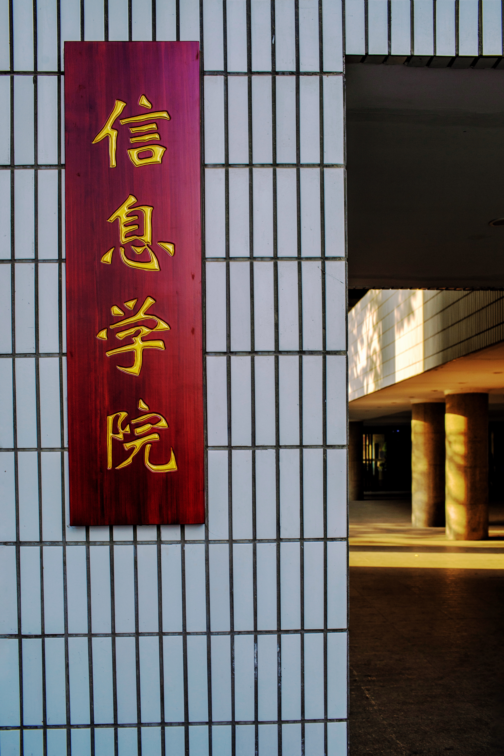

北京林业大学信息学院寒假安全主题班会
XXX班

Slide 2
信息学院寒假安全教育主题班会
1
疫情防控不松懈
2
宿舍安全要确保
目录
CONTENTS
3
出行安全多注意
4
防诈反骗请牢记
5
健康生活过寒假

Slide 3
信息学院寒假安全教育主题班会
PART 01
疫情防控不松懈
当前，国内每日新增数十甚至上百例本土确诊病例，多省市面对奥密克戎变异株的威胁。临近春节，又恰逢2022北京冬奥会，人员流动大、聚集性活动多，将增大疫情传播的风险。请同学们认识到，疫情防控依然严峻，假期决不能松懈！

Slide 4
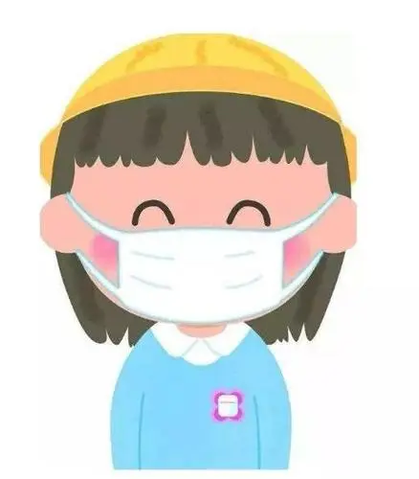

疫情防控不松懈
壹 离校离京走申请程序
完成本学期的学业任务后，提前了解家乡所在地疫情防控政策，做好核酸检测。离校、离京请提前在企业微信“我要办事”中申请“非当天返回不出京”或“非当天返回出京”，经年级辅导员审批通过后方可离校或离京。私自离京属于违反北京市及学校疫情防控管理规定的行为。
贰 戴口罩，少聚集
减少非必要出行，不参与人员聚集，关注疫情动态，不前往中高风险地区，不接触疫情地区的人员。
外出务必做好个人防护，佩戴口罩，主动与他人保持间距。外出归来后，养成勤洗手的好习惯，及时把病毒隔绝在外，保持个人和生活环境的清洁卫生。
信息学院寒假安全教育主题班会

Slide 5
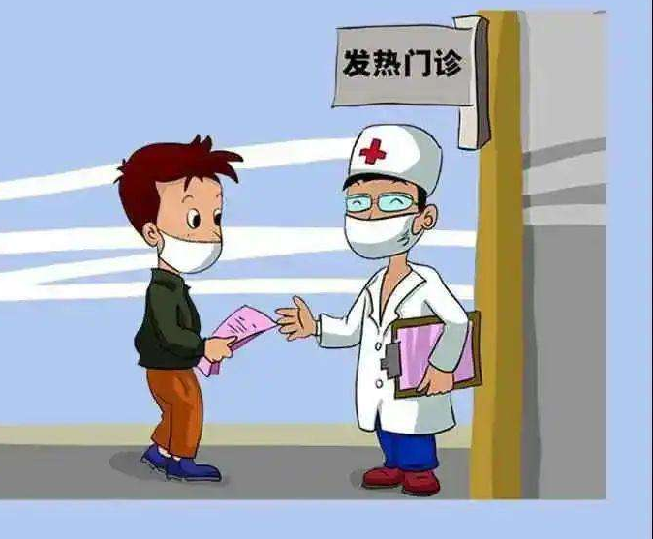
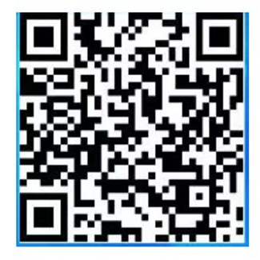
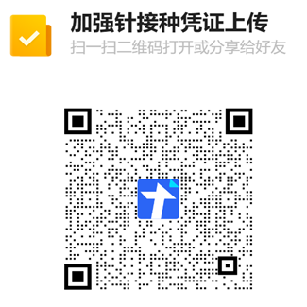
疫情防控不松懈
肆“加强针”应接尽接
按照全国疫情防控要求，新冠疫苗第2针接种满6个月，应接尽接加强针。
请还未接种加强针的同学，在家乡当地接种点或海淀区学院路街道接种点预约接种，也可以预约接种新冠疫苗第1针、第2针。
叁 有症状，及时就诊
每日进行健康打卡，如果出现发热、干咳、乏力等可疑症状，要及早到就近的医院发热门诊就诊。
自觉履行社会责任，严格遵守属地疫情防控要求，及时回复学校排查信息，配合做好核酸检测及健康监测（隔离）等措施。
学院路接种点预约二维码
新接种加强针后上传凭证二维码

Slide 6
信息学院寒假安全教育主题班会
PART 02
宿舍安全要确保

Slide 7
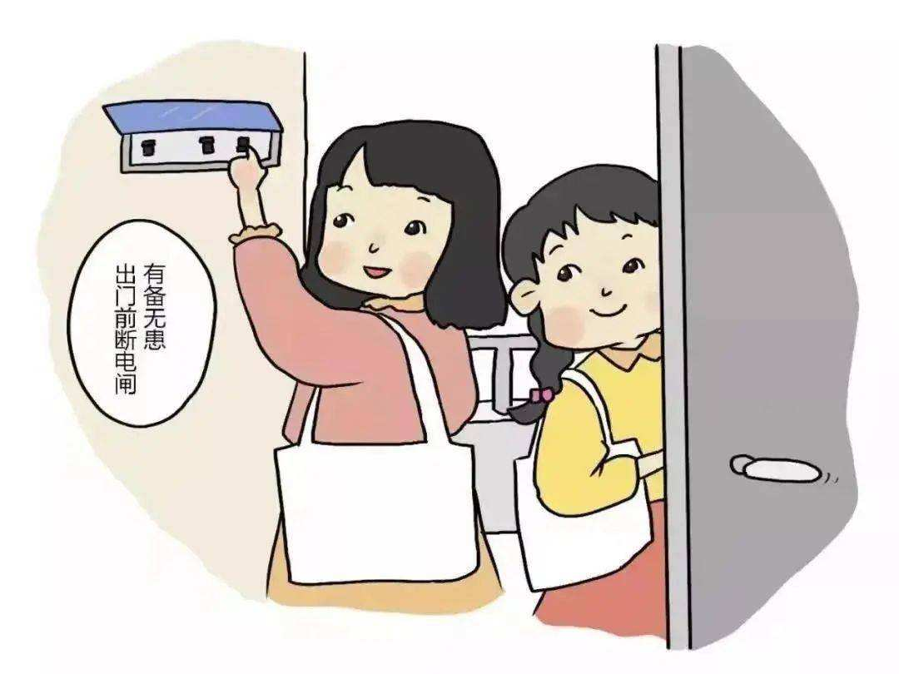


宿舍安全要确保
贰 留校同学严守住宿规章
留校的同学请严格遵守各项宿舍管理规定，严禁在宿舍内吸烟、使用违禁电器、给电动车电瓶充电、无人充电、存放易燃易爆物品等，一经发现，视情节严重给予相应处分。
假期出入校，请遵守学校规章制度，按时回校，严禁翻越围墙。
壹 离校前做好检查
放假前宿舍进行一次大扫除，请打扫好全宿舍卫生，妥善保管好个人物品，对电器进行断电再离校。
最后一名舍友离开宿舍前确认门窗都已关严、宿舍全部电源都已切断，并向宿管阿姨报备。
信息学院寒假安全教育主题班会

Slide 8
信息学院寒假安全教育主题班会
PART 03
出行安全多注意

Slide 9

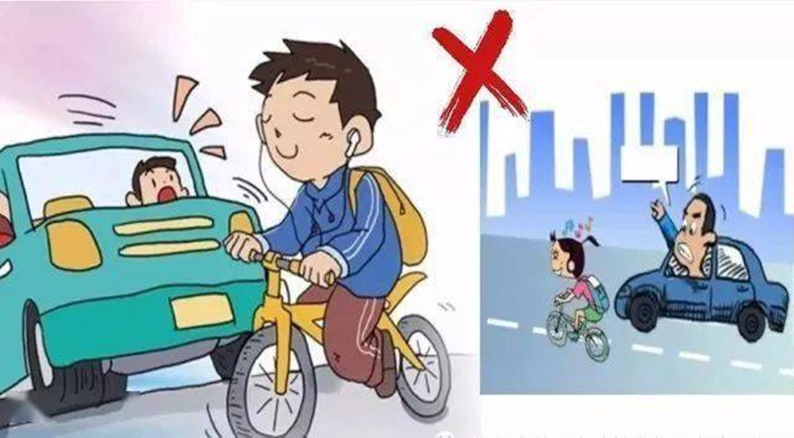
出行安全多注意
贰 提前规划、提高警惕
合理规划行程，规避在中高风险地区中转及停留。
提前查看天气预报，注意防寒保暖。
提高警惕，贵重物品不放在明显处，重要证件如身份证、一卡通、银行卡一定保管好。
壹 交通安全
寒假出行注意防滑，乘坐机动车系好安全带。鼓励乘坐公共轨道交通等方式绿色出行，不乘坐非法运营车辆，不坐超速、超载、酒驾的车辆。
行走或骑车时不看手机、不带耳机听音乐。不闯红灯，不与机动车争道抢行。
信息学院寒假安全教育主题班会

Slide 10
信息学院寒假安全教育主题班会
PART 04
防诈反骗请牢记
新型骗术层出不穷，请同学们不要抱有侥幸心理，不要相信“天上掉馅饼”，牢记“八个凡是”，遇到诈骗及时报警拨打110或62336110。

Slide 11

防诈反骗请牢记
壹 牢记“八个凡是”
1.凡是网络兼职刷单的，都是诈骗；
2.凡是办理贷款要先缴纳平台费或手续费的，都是诈骗；
3.凡是自称公检法要求汇款到安全账户的，都是诈骗；
4.凡是自称清理校园贷的，都是诈骗；
5.凡是陌生异性要求视频裸聊的，都是诈骗；
6.凡是电话中索要银行卡及短信验证码的，都是诈骗；
7.凡是陌生网站要登记银行卡信息的，都是诈骗；
8.凡是宣传投资理财高额回报的，都是诈骗。
信息学院寒假安全教育主题班会

Slide 12

防诈反骗请牢记
贰 提高网络安全意识
上网时不向陌生人透露个人和家庭信息，不随便将电话号码、微信号在网上注册。切勿点开不良网站链接、不安全或者被杀毒软件判定为病毒的链接。
提高网络信息辨别能力，不造谣、不信谣、不传谣。
叁 实习兼职留心眼
利用寒假实习、兼职、择业的同学，提高安全意识，一定要找正规公司，防止被传销等非法组织利用或诱骗。
信息学院寒假安全教育主题班会

Slide 13
信息学院寒假安全教育主题班会
PART 05
健康生活过寒假

Slide 14

健康生活过寒假
1.合理、规律膳食，适量品尝新年美食，不暴饮暴食，不酗酒；
2.保持作息规律，减少熬夜，保证充足的睡眠时间；
3.保持锻炼，减少躺尸，养成运动的好习惯；
4.做对自己有益的事请，上网有节制，不沉迷于网络游戏；
5.禁止参加各种形式的赌博活动；
6.禁止沾染或尝试毒品和致幻类药品；
7.关注身心健康，情绪过激时可寻求心理咨询师，寻求专业帮助；
8.复习上学期遗漏的知识点，为下学期打基础、做准备。
信息学院寒假安全教育主题班会

Slide 15
祝愿同学们
假期快乐，学业有成！
北京林业大学信息学院寒假安全主题班会

